Slide 1
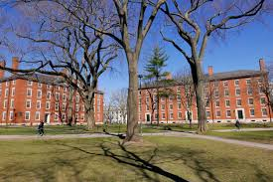
স্বাগতম

Slide 3
পাঠ পরিচিতি
শ্রেণিঃ৪র্থ
বিষয়ঃবাংলাদেশ ও বিশ্বপরিচয়
পাঠঃরাষ্ট্রীয় সম্পদ তারিখঃ২৪.০৪.২০২২
সময়ঃ৪০ মিনিট

Slide 5
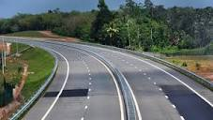
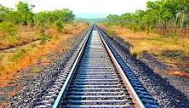
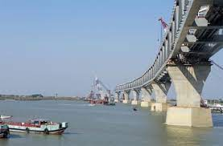
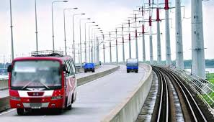
তোমরা কি বলতে পারো এগুলো কিসের ছবি?
এগুলো আমাদের কি সম্পদ?

Slide 6
পাঠ ঘোষনা
আমাদের আজকের পাঠ“রাষ্ট্রীয় সম্পদ”

Slide 7
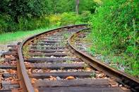
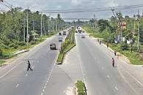
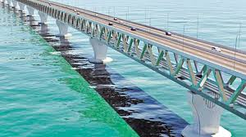
নিচের ছবিগুলো ভালো করে লক্ষ্য করে দেখ।
যে সম্পদ গুলো রাষ্ট্র আমাদের ব্যবহারের জন্য তৈরি করে তাকে রাষ্ট্রীয় সম্পদ বলে।

Slide 8
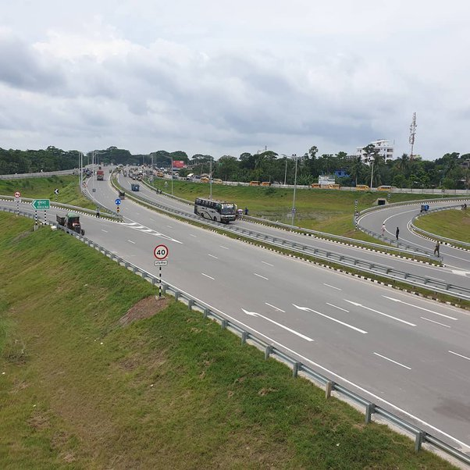
নিচের ছবিগুলো ভালো করে লক্ষ্য করে দেখ।
সড়কঃসরকার আমাদের চলাচলের জন্য সড়ক বা রাস্তা তৈরি করেছেন।সড়ক পথে রাষ্ট্রীয় ব্যবস্থাপনায় যে যানবাহনগুলো চলে তা আমরা সবাই ব্যবহার করি।

Slide 9
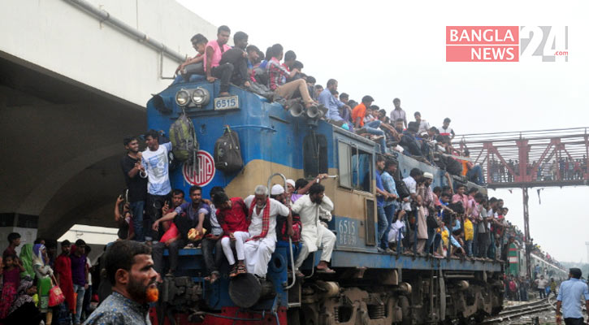
নিচের ছবিগুলো ভালো করে লক্ষ্য করে দেখ।
রেলপথঃরেলপথ একটি রাষ্ট্রীয় সম্পদ।অসংখ্য মানুষ রেলগাড়িতে চলাচল করে।রেলগাড়িতে অনেক মালামাল পরিবহন করা যায়।

Slide 10
নিচের ছবিগুলো ভালো করে লক্ষ্য করে দেখ।
সেতুঃসেতুও একটি রাষ্ট্রীয় সম্পদ।আমাদের দেশে ছোট বড় অনেক নদী আছে,তাই আমাদের অনেক সেতুও আছে।আমাদের দেশের কয়েকটি বড় সেতুর নাম হলো পদ্মা সেতু,বঙ্গবন্ধু সেতু,চীনমৈত্রী সেতু।

Slide 11
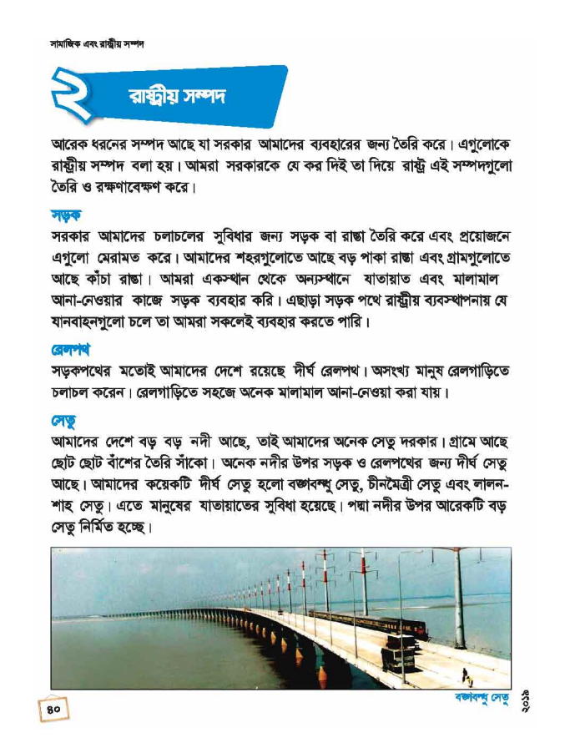
তোমরা তোমাদের পাঠ্য বইয়ের এখানে বের করো।

Slide 12
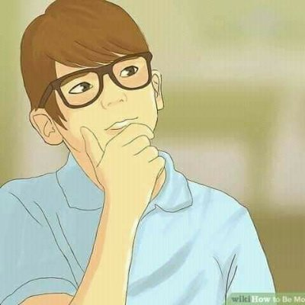
একক কাজ
তুমি নির্মান করতে দেখেছ এমন একটি রাষ্ট্রীয় সম্পদের নাম লিখ।

Slide 13
দলীয় কাজ
তোমরা ৫টি দলে বিভক্ত হয়ে রাষ্ট্রীয় সম্পদ রক্ষনা বেক্ষন করা কেন প্রয়োজন তার ৩টি কারন লিখ।

Slide 14
মূল্যায়ন
রাষ্ট্রীয় সম্পদের সাথে বিভিন্ন পেশার মিল কর।
সড়ক বিমান সেতু | পাইলট চালক প্রকৌশলী

Slide 15
মূল্যায়ন
১.সরকার আমাদের ব্যবহারের জন্য যে সম্পদ তৈরি করে তাকে কি সম্পদ বলে?
উত্তরঃরাষ্ট্রীয় সম্পদ।
২.সড়ক বা রাস্তা কি ধরনের সম্পদ?
উত্তরঃরাষ্ট্রীয় সম্পদ।
৩.কোন গাড়িতে সহজে অনেক মালামাল আনা নেওয়া করা যায়?
উত্তরঃরেলগাড়িতে।
৪.আমাদের দেশের সবচেয়ে বড় সেতু কোনটি?
উত্তরঃপদ্মা সেতু।

Slide 16
বাড়ির কাজ
তোমার যেকোন একটি ভ্রমনের অভিজ্ঞতার বর্ননা খাতায় লিখে আনবে।

Slide 17
সবাইকে ধন্যবাদ

